Slide 1

Los animistas sus prácticas, y cómo evangelizarlos
N
Página 18

Slide 2
El mundo animista de los espíritus

Slide 3
Usualmente, Se dividen los espíritus en dos grupos

Slide 4
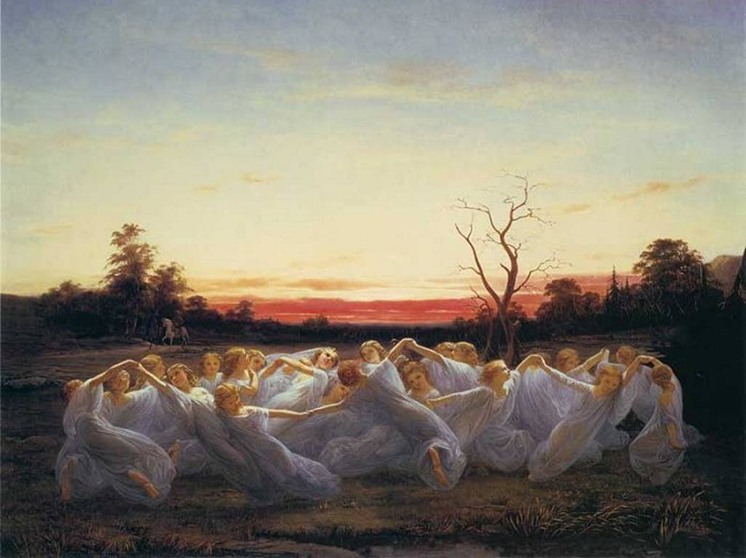
Los que siempre han sido espíritus

Slide 5
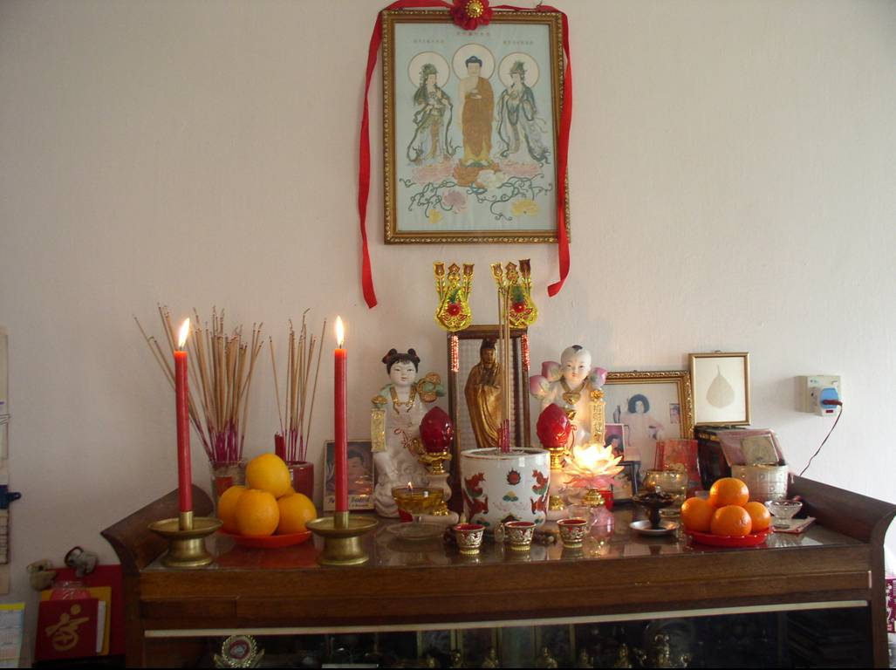
Los espíritus
De los muertos

Slide 6
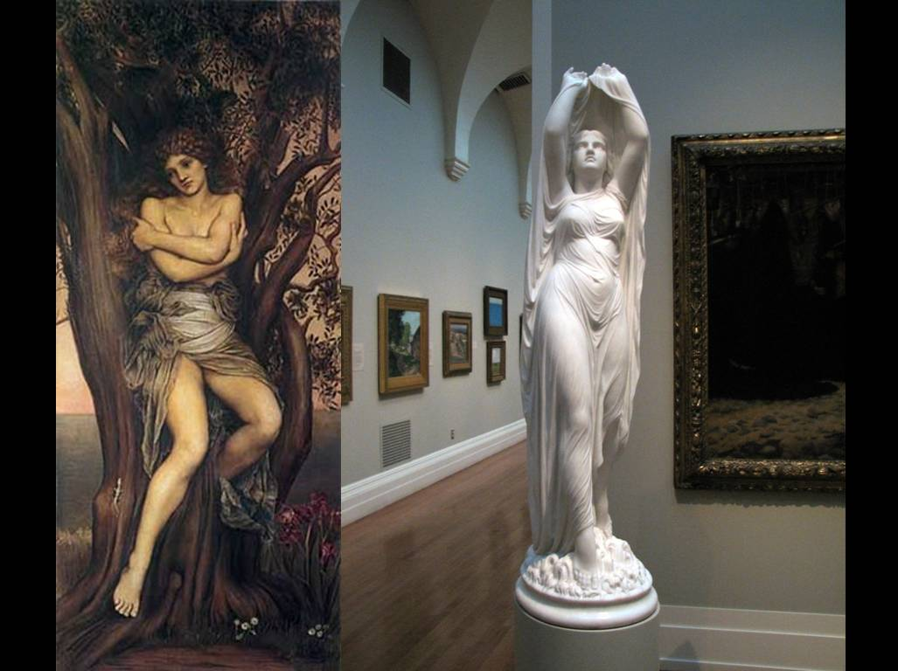
La adoración de los espíritus

Slide 7
Motivo básico: controlar el poder sobrenatural, y usarlo para su beneficio

Slide 8
Tres categorías de adoración de espíritus

Slide 9
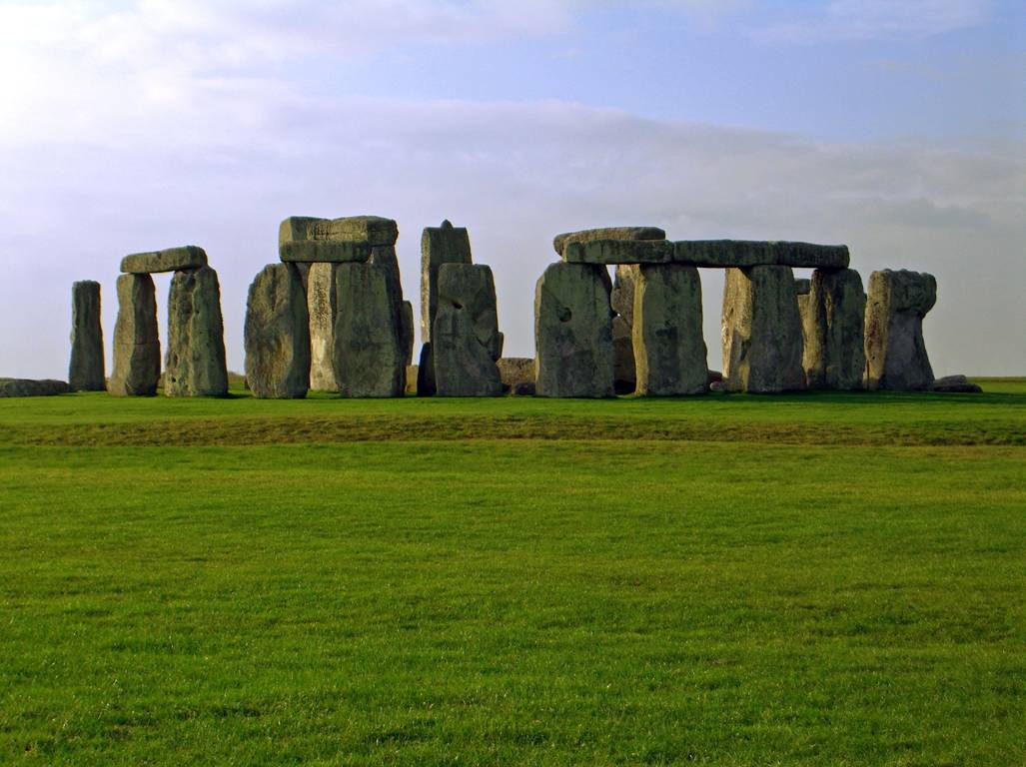
naturismo

Slide 10
La adoración de espíritus que siempre han sido espíritus, y que controlan la naturaleza

Slide 11

La adoración de espíritus generales

Slide 12
Viven en árboles, ríos, etc. Y deben ser aplacados

Slide 13


Slide 14

necrolatría
© William F Ritchey y sus concesionarios de licencia

Slide 15
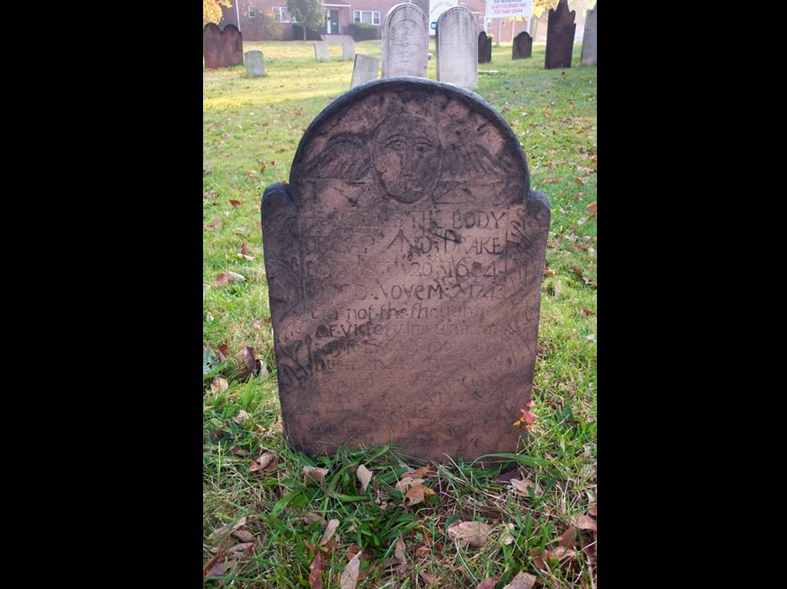
© Richard Arthur Norton / Wikimedia Commons

Slide 16
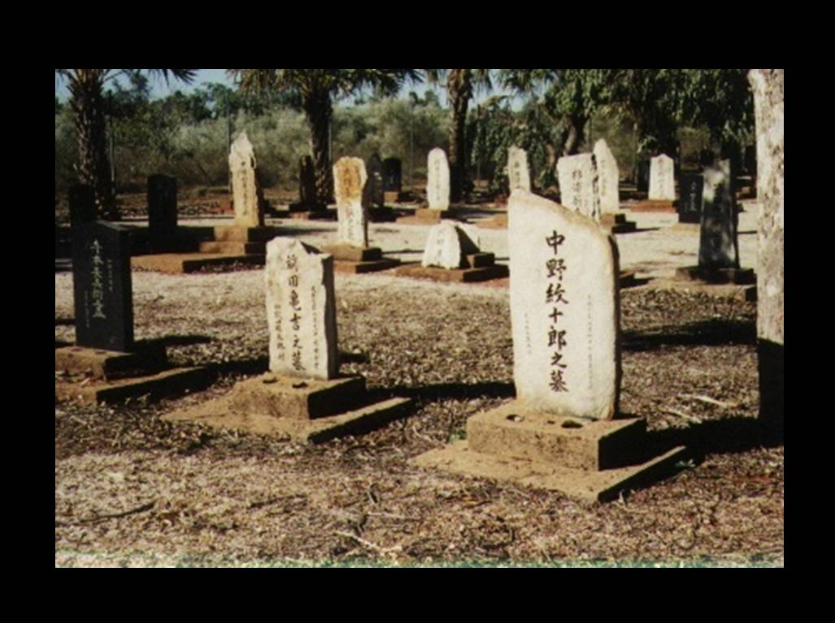
© Tiles / Wikimedia Commons

Slide 17
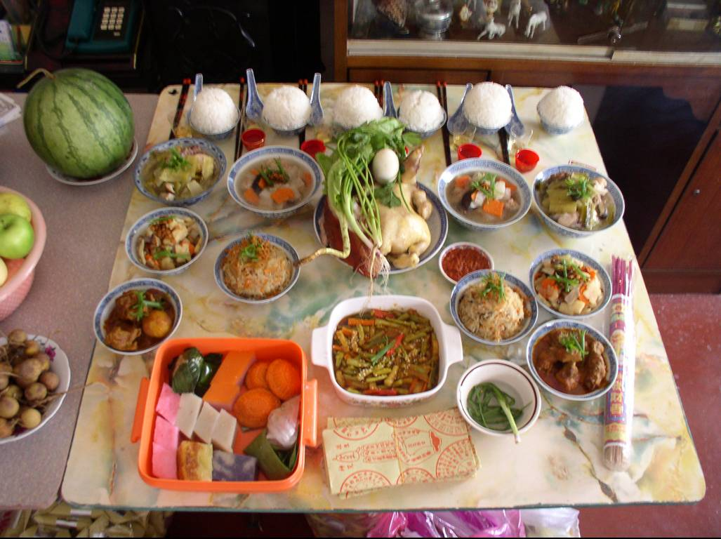

Slide 19
Por lo general, la adoración de los espíritus se hace en base a miedo

Slide 21
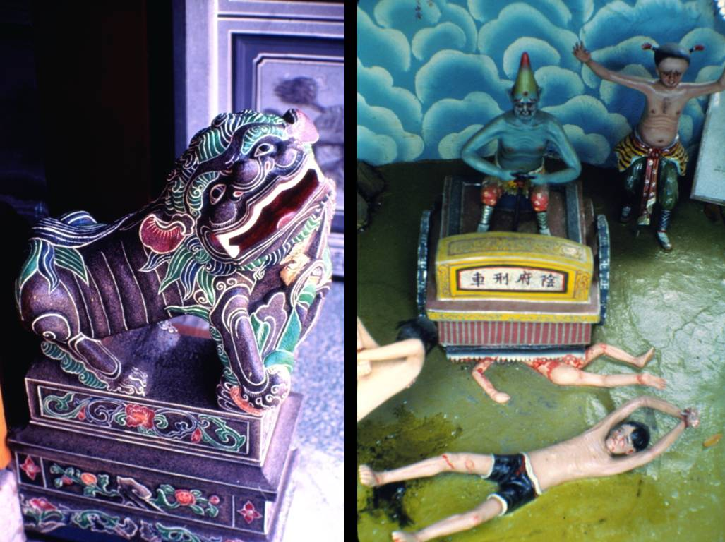
© William F Ritchey y sus concesionarios de licencia
© William F Ritchey y sus concesionarios de licencia

Slide 22
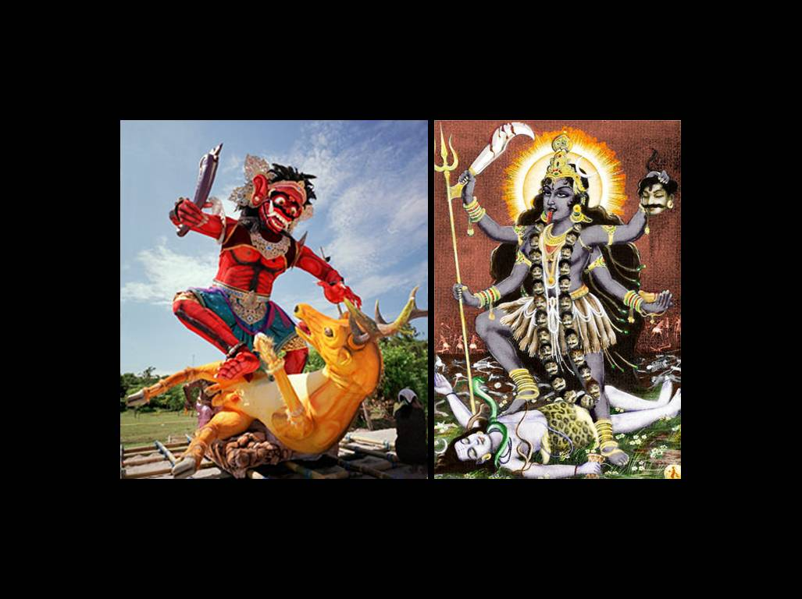
© SloW / Wikimedia Commons

Slide 23
El miedo más común del animista es el miedo del mundo de los espíritus

Slide 24
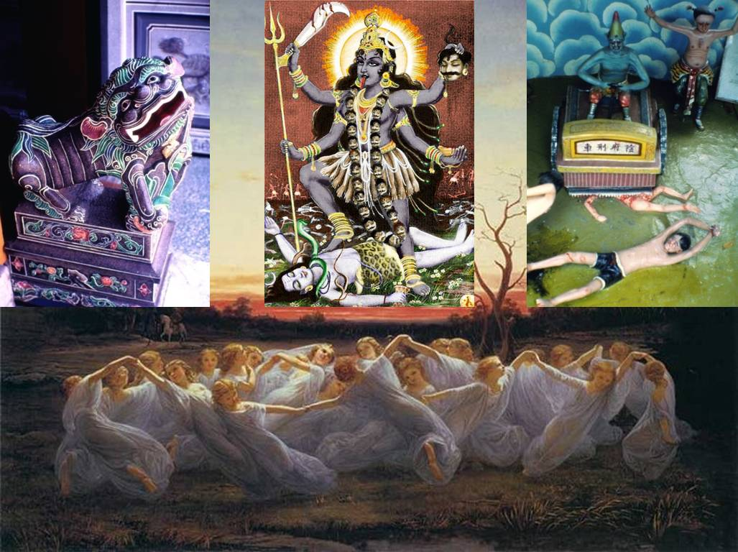
© William F Ritchey y sus concesionarios de licencia
© SloW / Wikimedia Commons
© William F Ritchey y sus concesionarios de licencia

Slide 25
Algunas deficiencias del animismo

Slide 26
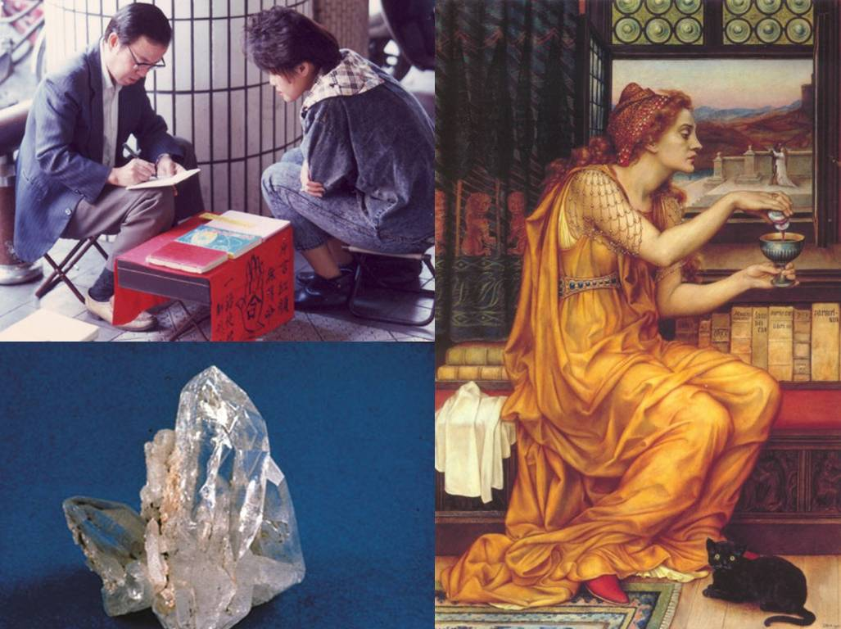

Slide 28

© Pfctdayelise / Wikimedia Commons

Slide 29
© William F Ritchey y sus concesionarios de licencia

Slide 30
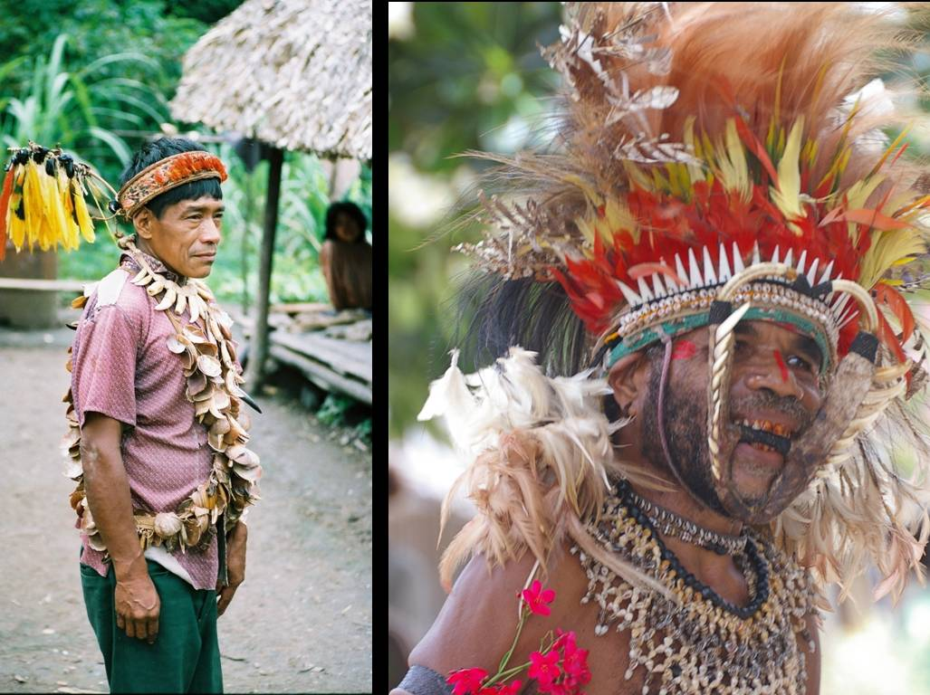
© BDean1963 / Wikimedia Commons
© Jon Radoff / Wikimedia Commons

Slide 31
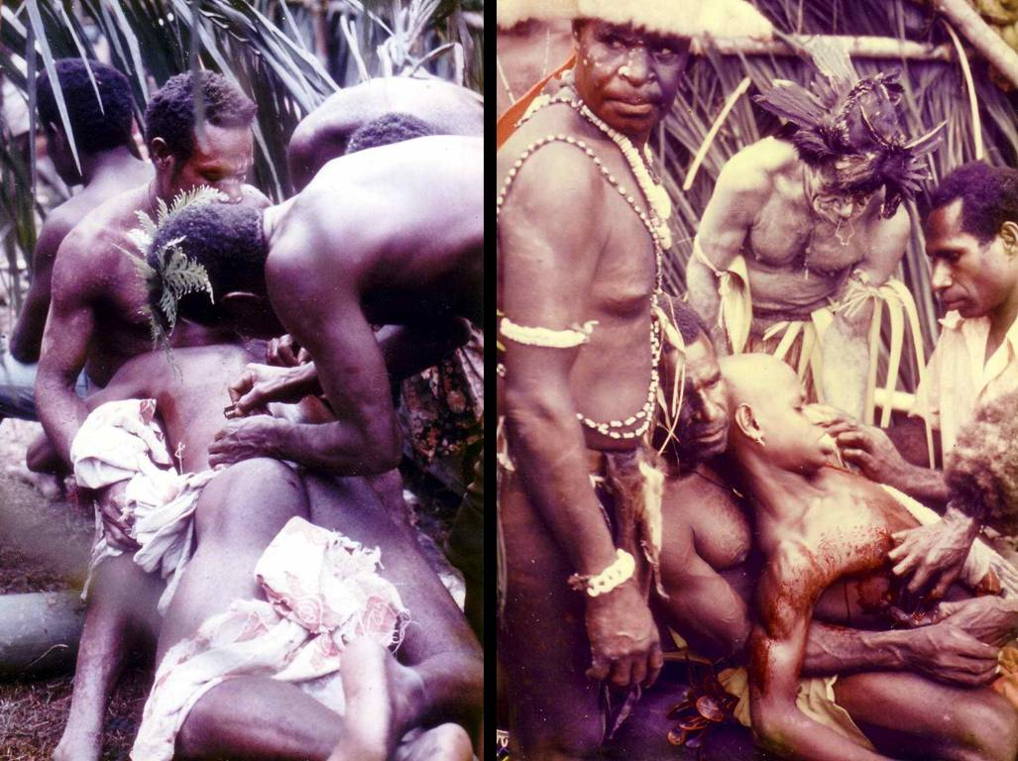
© Franz Luthi / Wikimedia Commons
© Franz Luthi / Wikimedia Commons

Slide 32
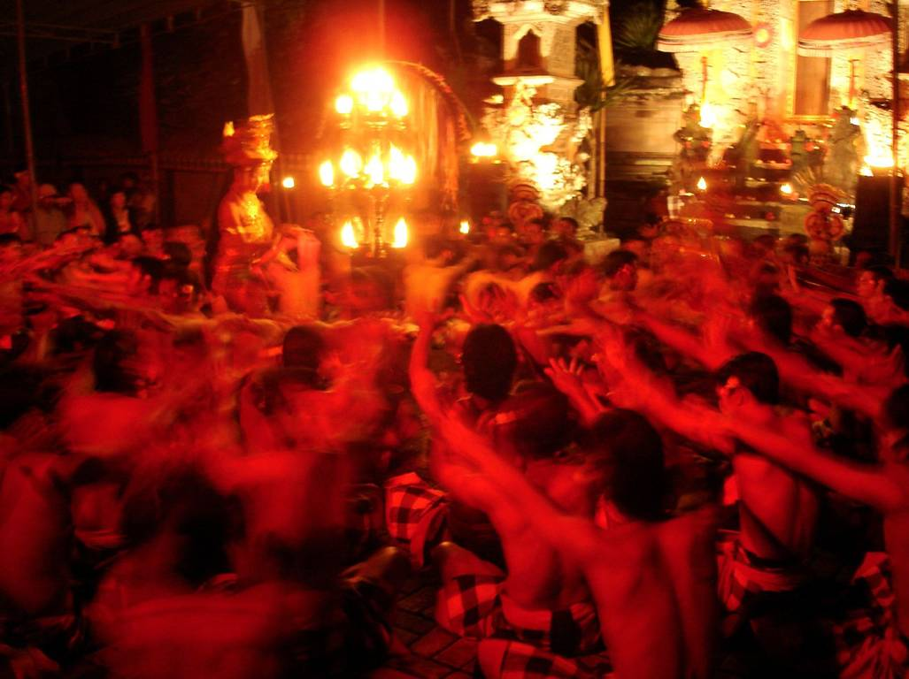
© Mr Aaron P / Wikimedia Commons

Slide 33
cómo evangelizar y hacer discípulos entre animistas

Slide 34
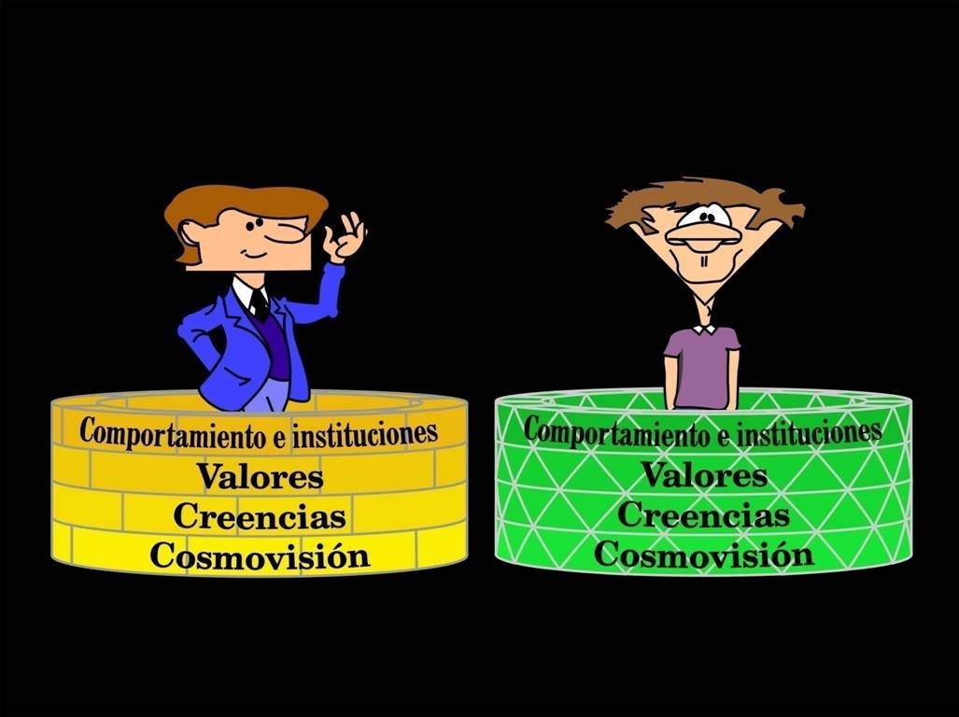
Entender cosmovisiones
© William F Ritchey y sus concesionarios de licencia

Slide 35

Examinar las necesidades sentidas

Slide 36
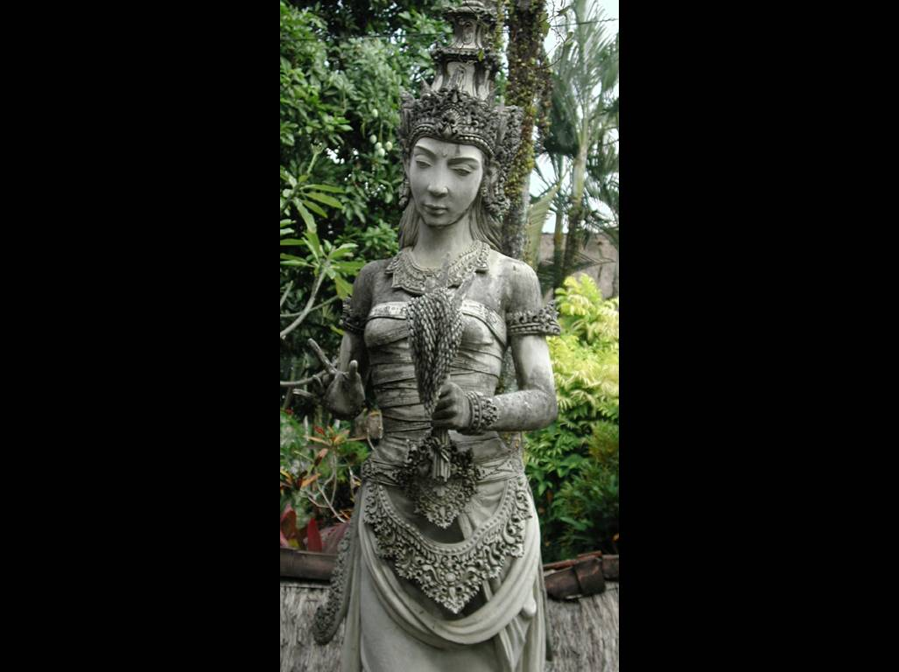

Slide 37
La Biblia resuelve mejor sus problemas
© William F Ritchey y sus concesionarios de licencia
© William F Ritchey y sus concesionarios de licencia

Slide 38
La Biblia resuelve mejor sus problemas
© BDean1963 / Wikimedia Commons
© Jon Radoff / Wikimedia Commons

Slide 39
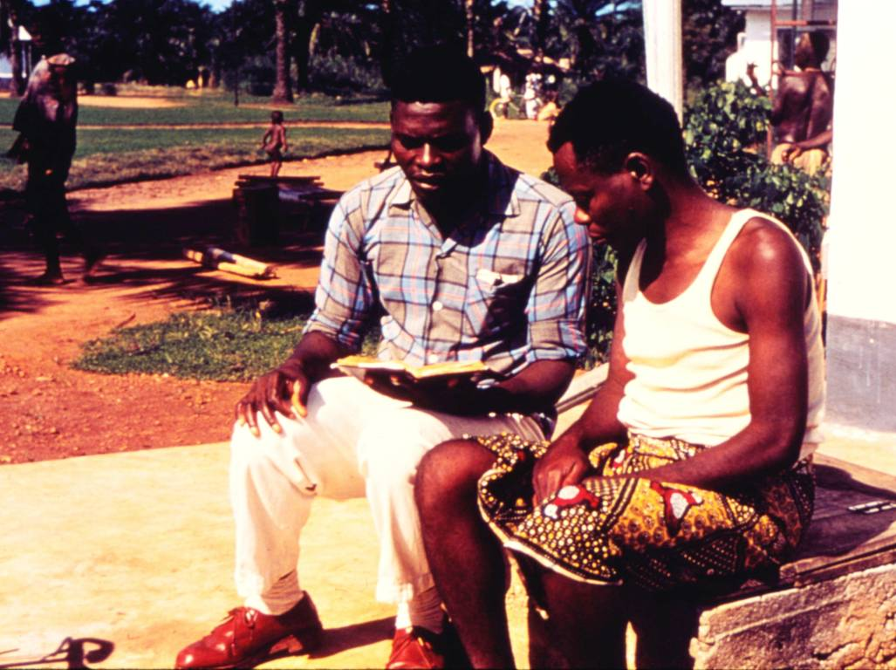
Comunicar las escrituras
© William F Ritchey y sus concesionarios de licencia

Slide 40
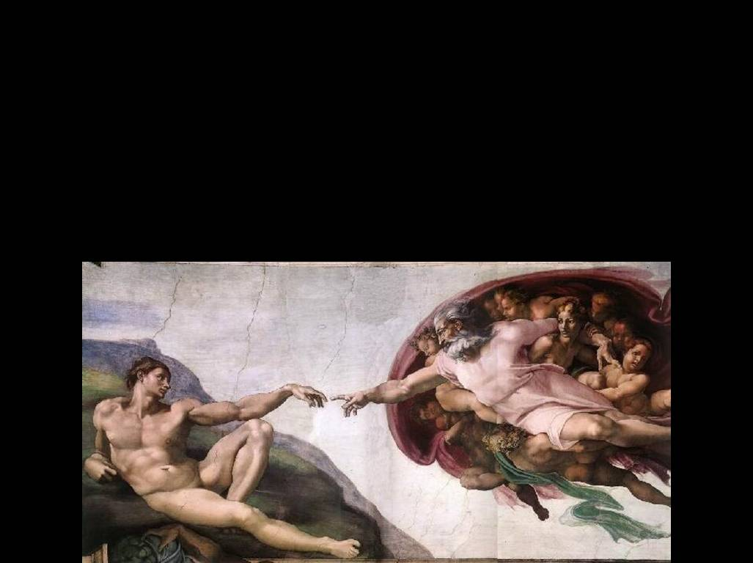
Hay un solo dios, creador y señor, que no puede ser manejado o controlado,
y que nos ama

Slide 41
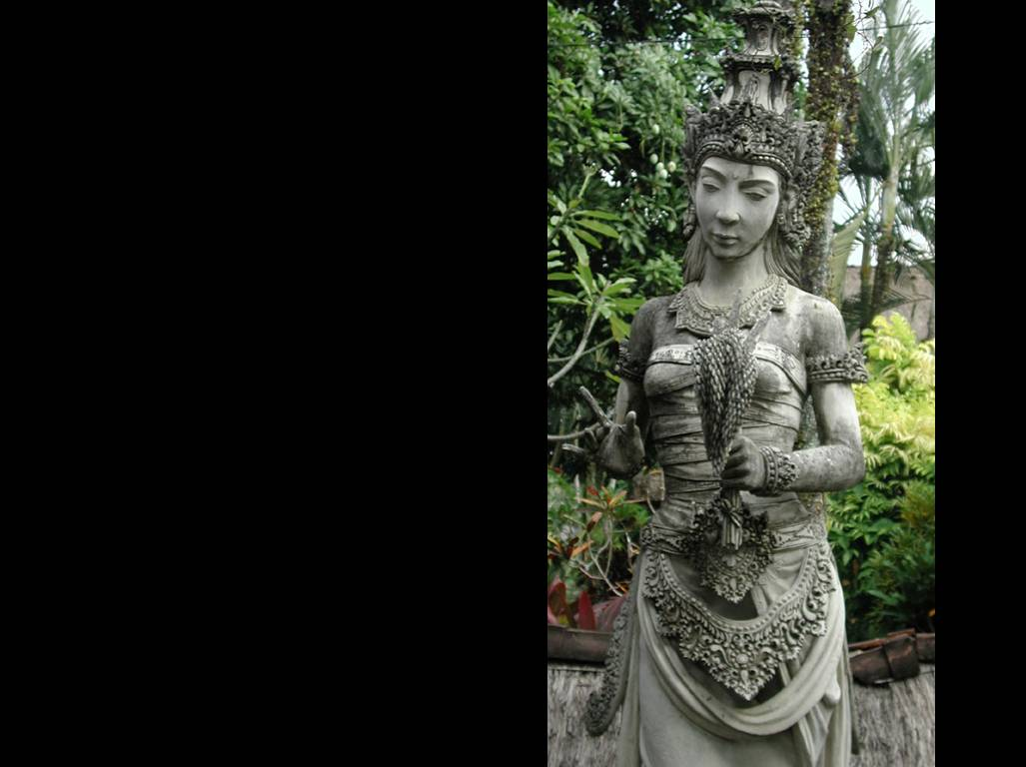
Toda forma de idolatría ofende a dios, quien la castiga fuertemente

Slide 42
Somos criaturas hechas por dios, guiadas por él, y separadas de él por nuestros pecados

Slide 43
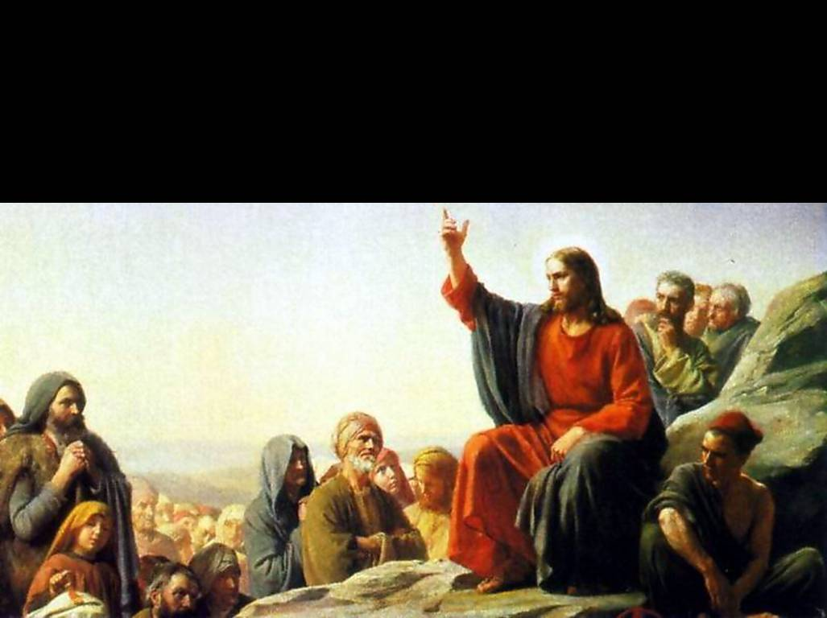
En Jesús, Dios ha venido al hombre, a través de su muerte y resurrec-ción hay perdón y reconciliación

Slide 44
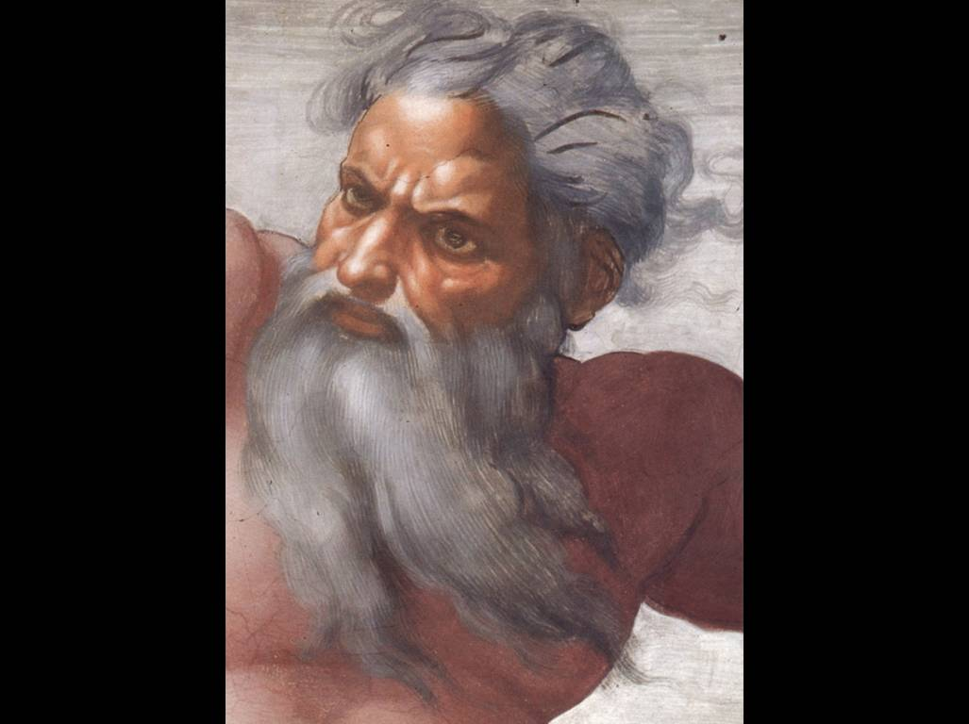
El poder, amor y
misericordia de dios

Slide 45
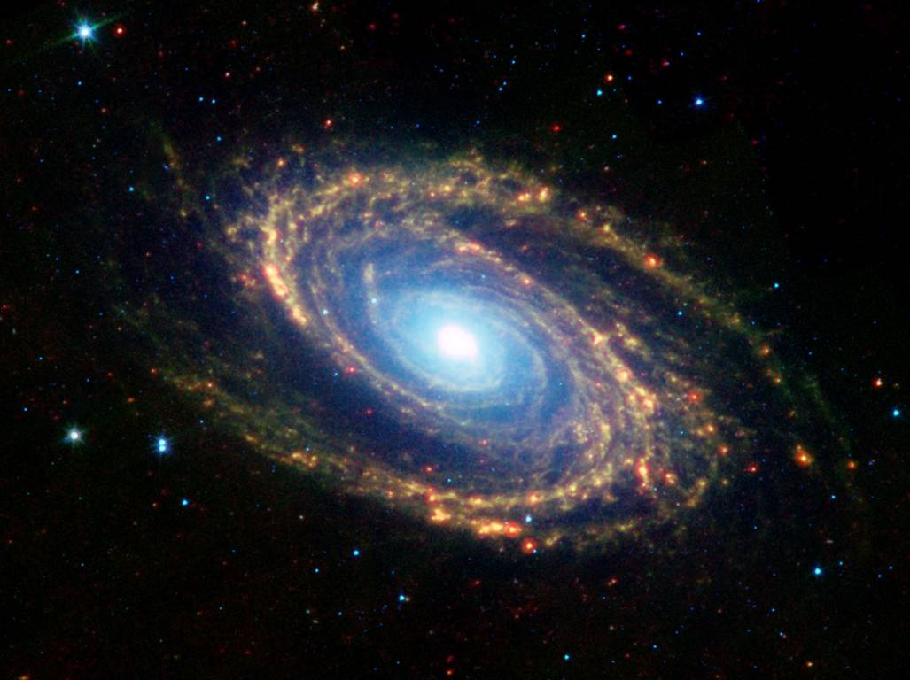
El poder de dios
Cortesía NASA / JPL - Caltech

Slide 46
El amor y la misericordia de dios

Slide 47
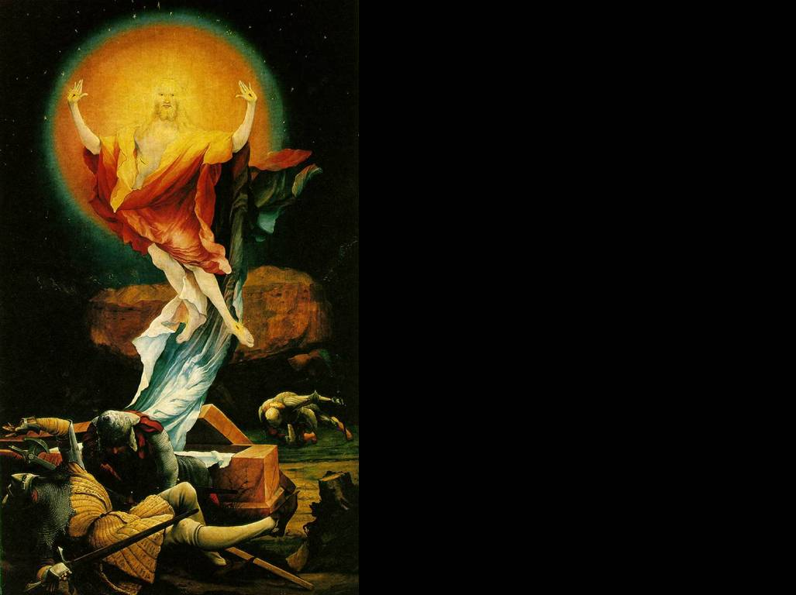
El poder, amor y la misericordia de dios

Slide 48
Mostrarle la
pertinencia del evangelio
© William F Ritchey y sus concesionarios de licencia

Slide 49
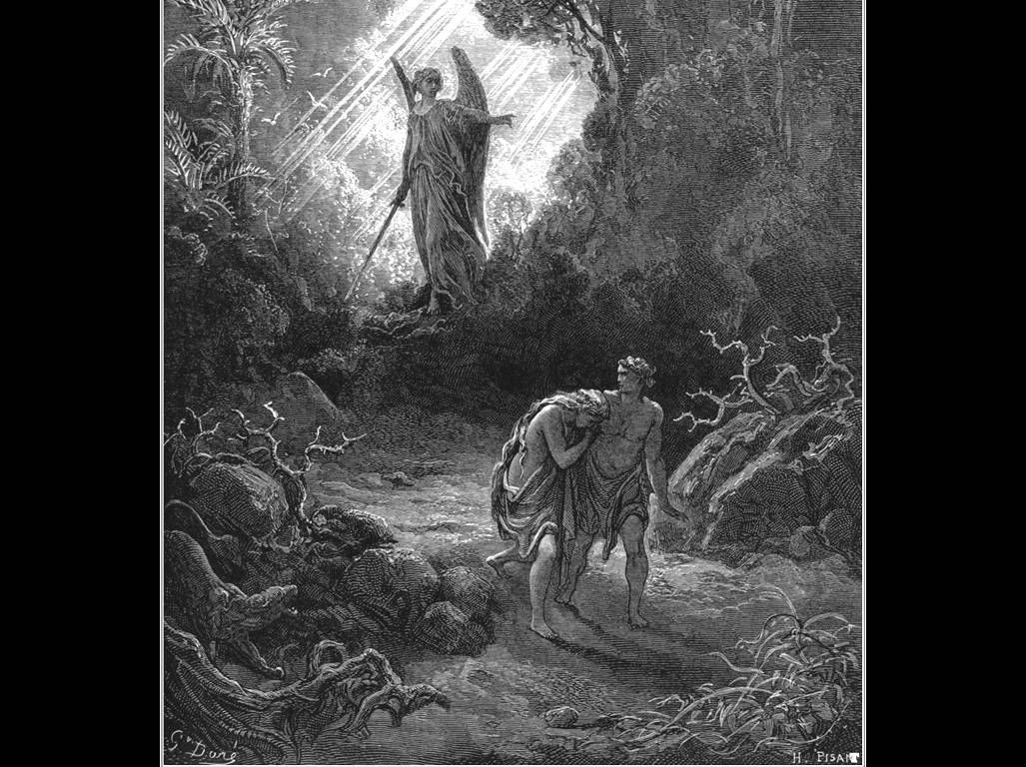
Creación, salvación, reconciliación y la vida futura

Slide 50
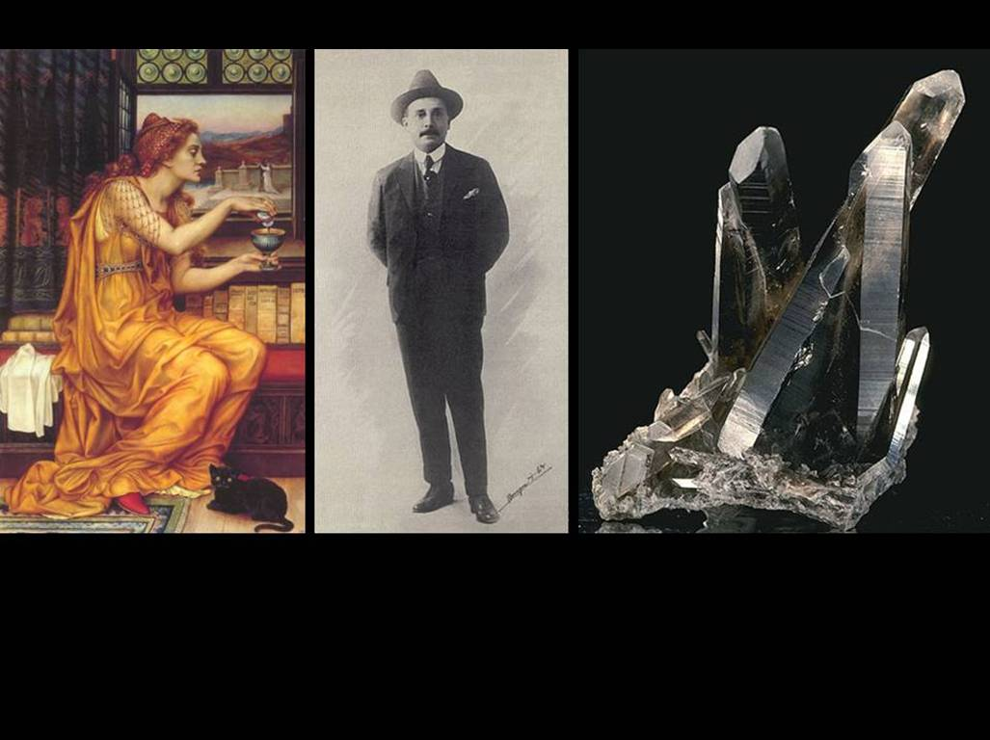
Sanidad, dirección, protección y poder divino

Slide 51
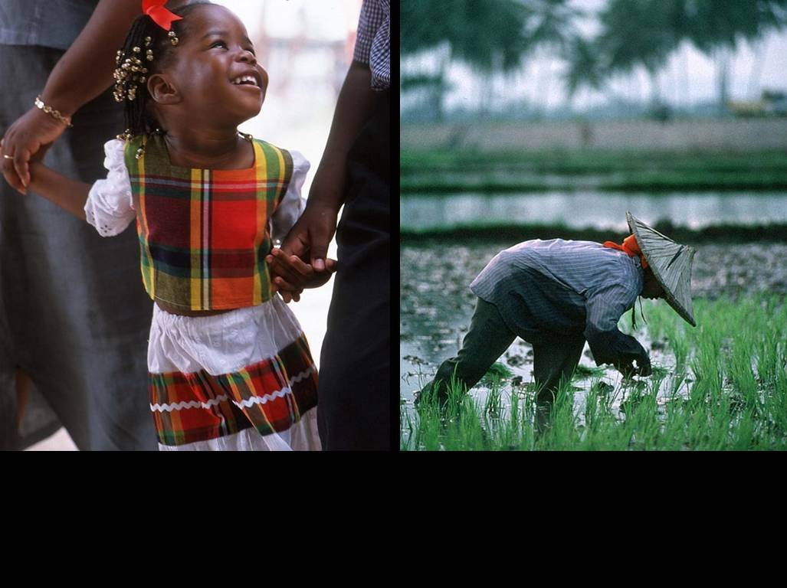
© International Mission Board, Bautistas del Sur
© International Mission Board, Bautistas del Sur
Historia, relaciones inter-personales y la naturaleza

Slide 52
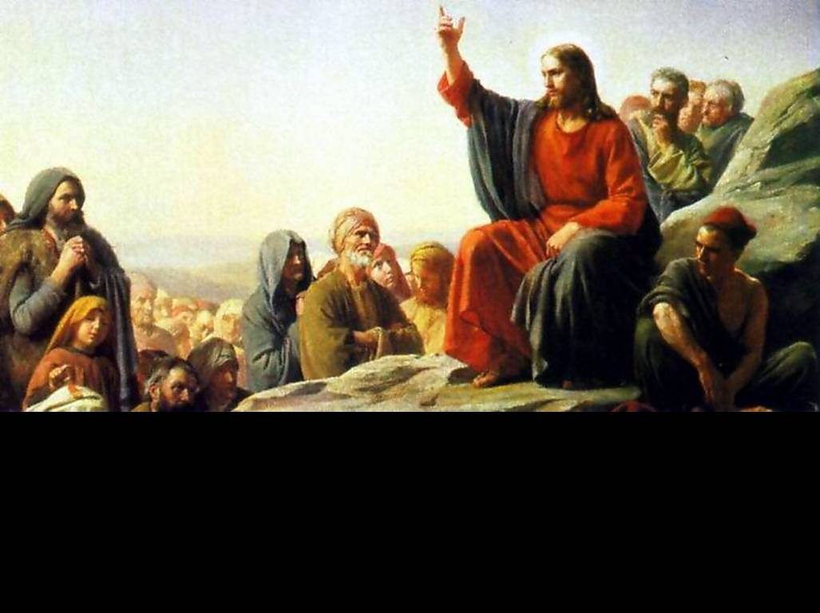
Enfatizar la
persona de Cristo

Slide 53
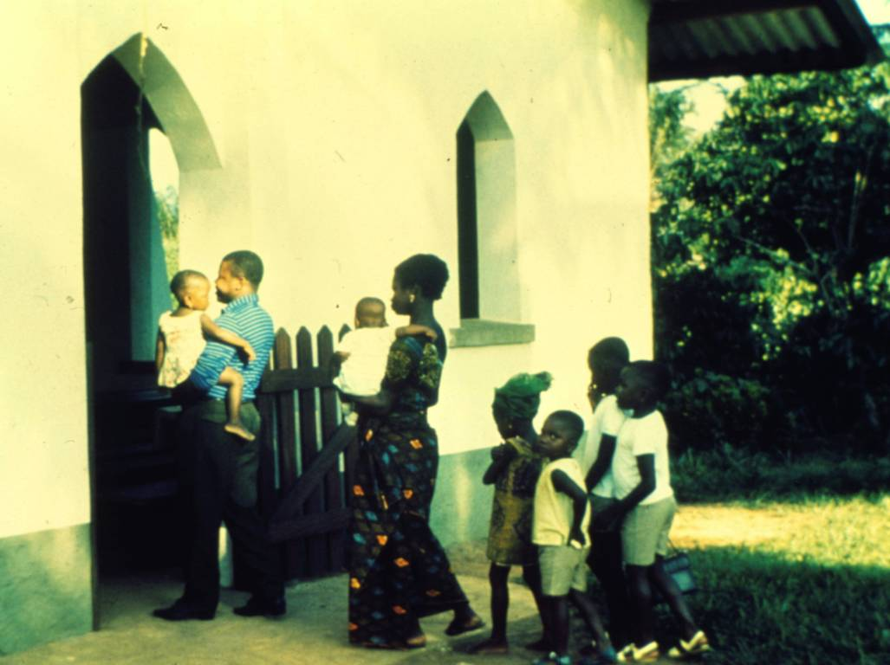
El desafío de un nuevo estilo de vida
© William F Ritchey y sus concesionarios de licencia

Slide 54
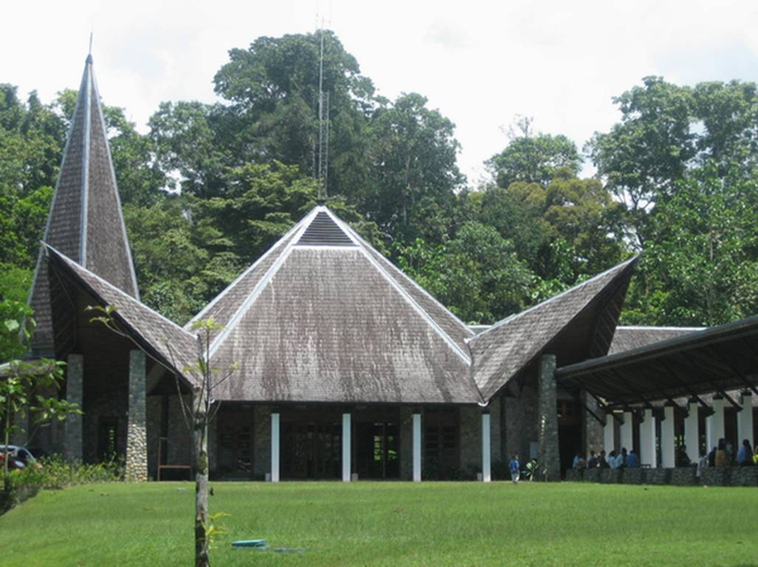
La comunidad de creyentes en vez de la desintegración social

Slide 55
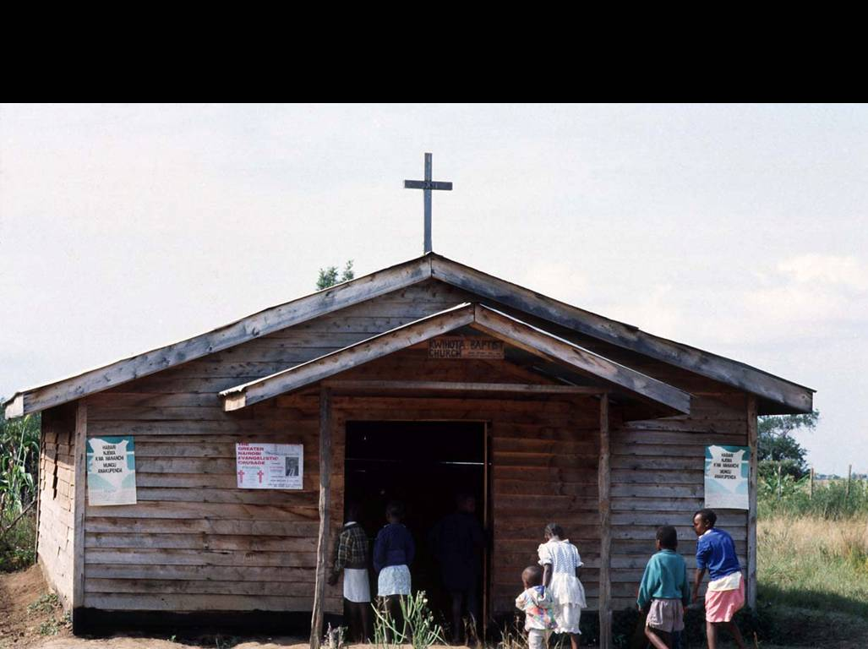
Cambiar temor por
Fe y confianza en Dios
© International Mission Board, Bautistas del Sur

Slide 56
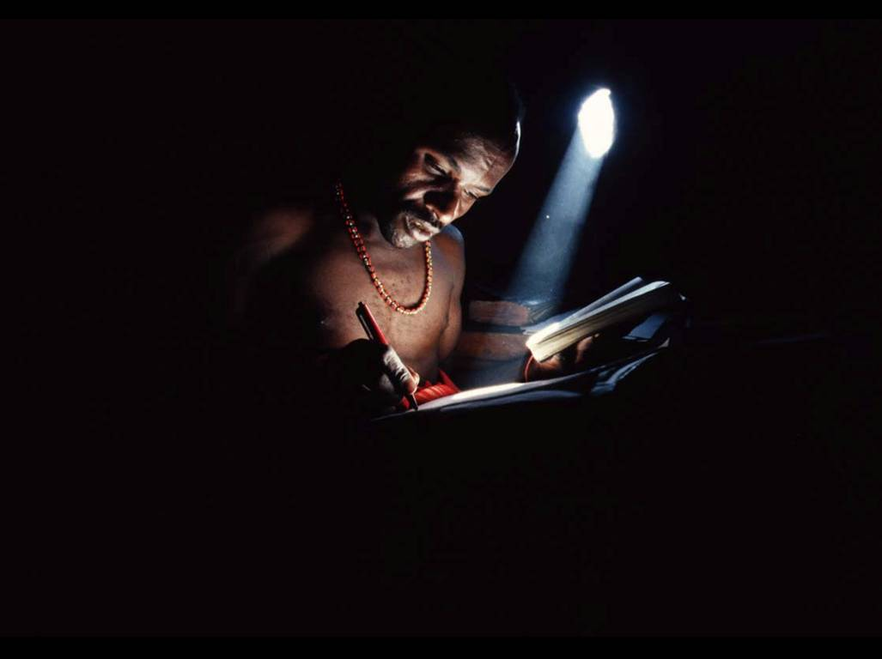
Traducir las Escrituras
© International Mission Board, Bautistas del Sur

Slide 57
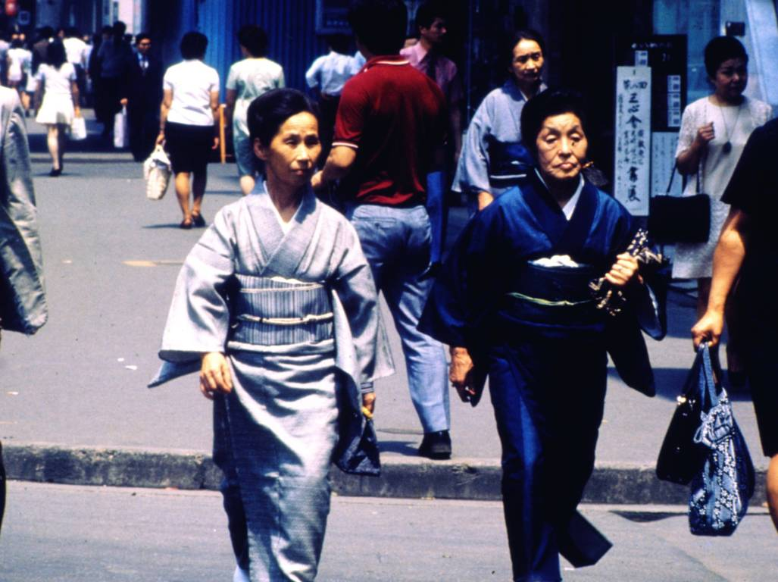
Comunicar dentro
del ámbito cultural
© William F Ritchey y sus concesionarios de licencia

Slide 58
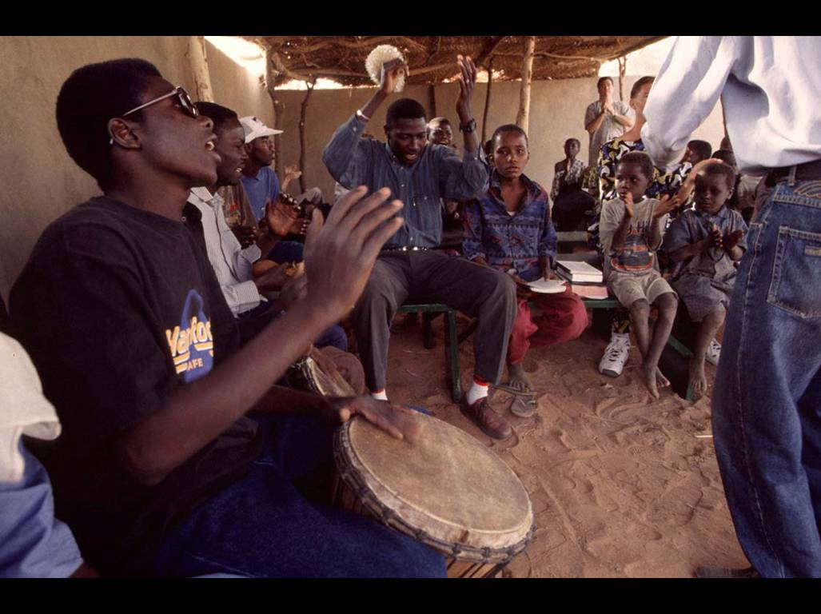
© International Mission Board, Bautistas del Sur

Slide 59
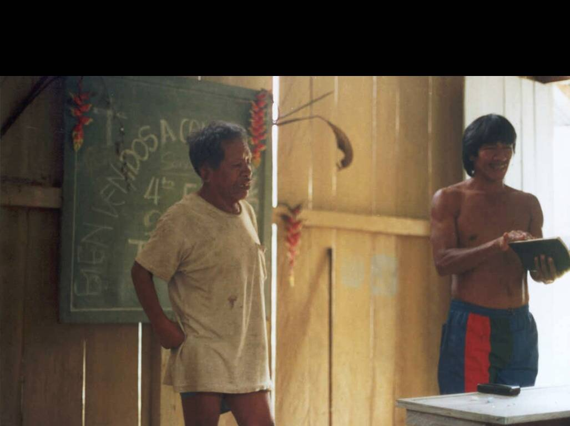
Usar relatos,
parábolas y analogías

Slide 60
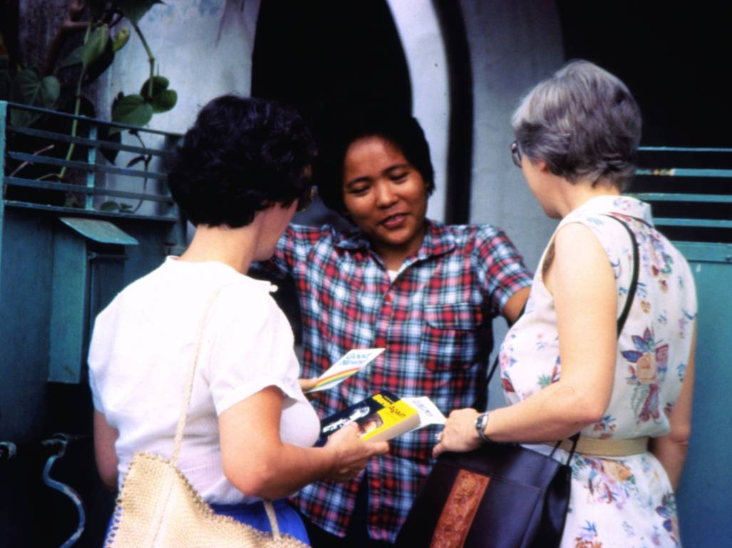
Amar y orar
© William F Ritchey y sus concesionarios de licencia

Slide 61
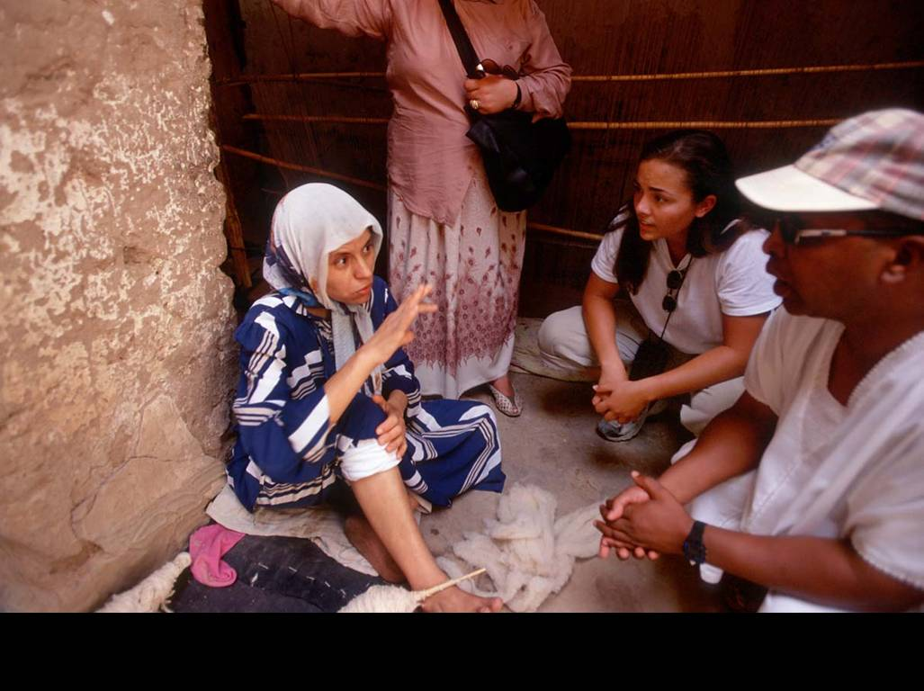
© International Mission Board, Bautistas del Sur
Formar amistades

Slide 62
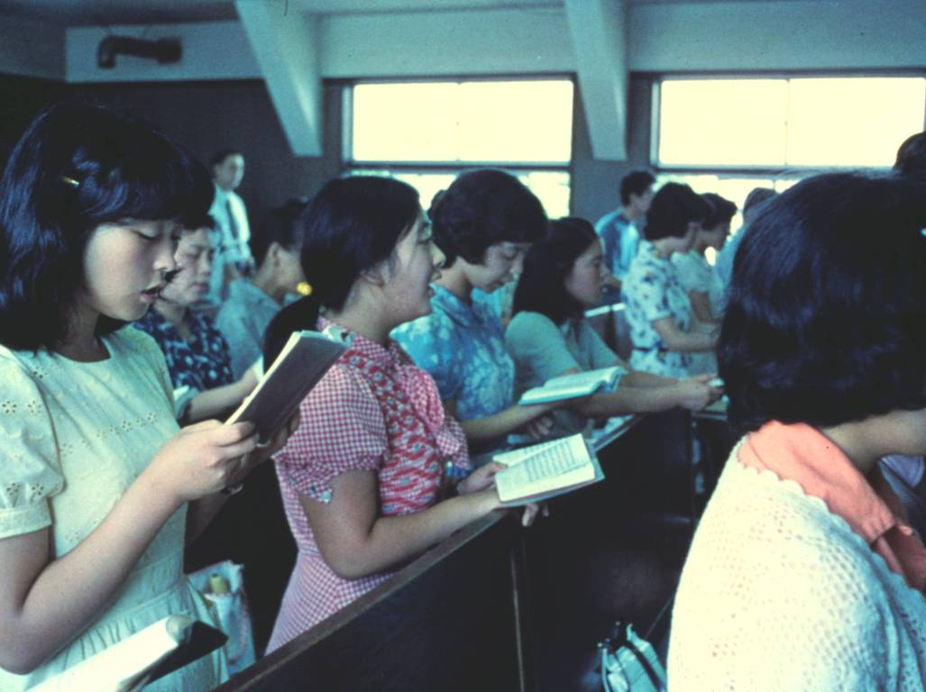
Vivir una fe
genuina personal
© William F Ritchey y sus concesionarios de licencia

Slide 63
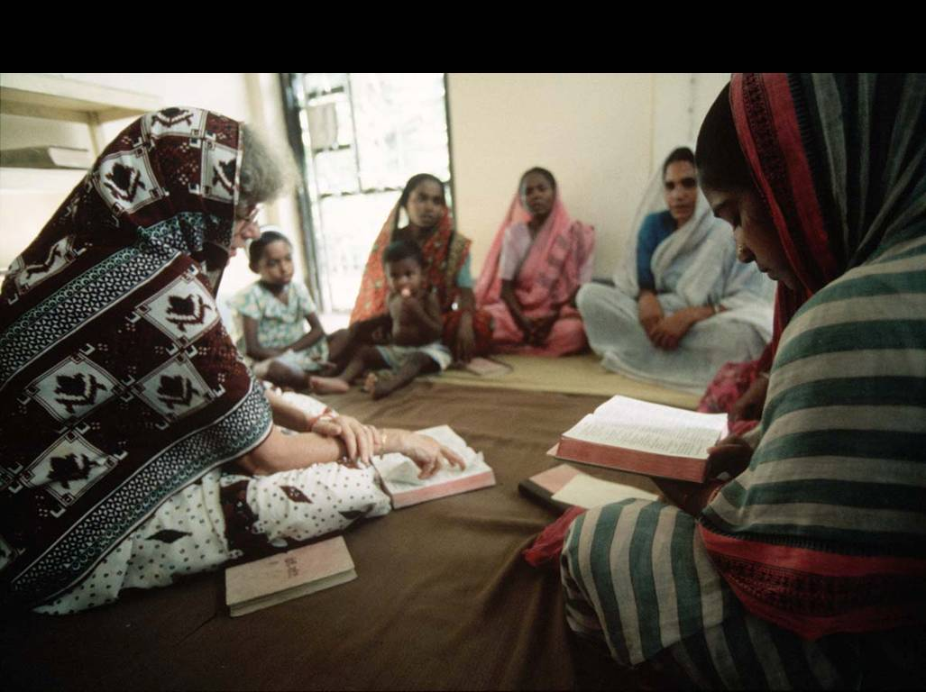
Preparar para una decisión
© International Mission Board, Bautistas del Sur

Slide 64
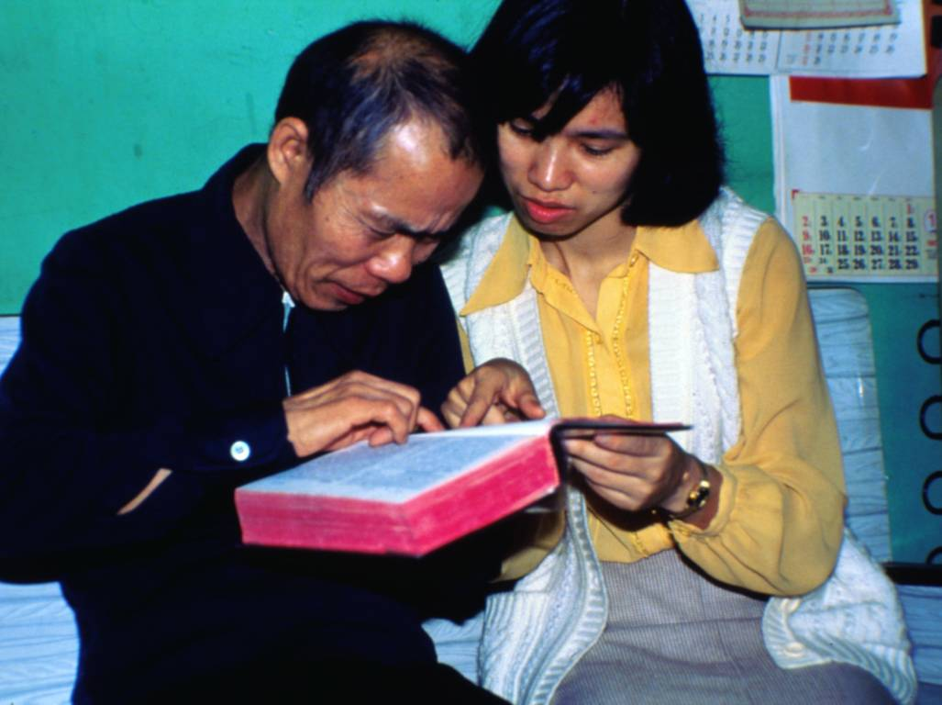
Proveer discipulado
© William F Ritchey y sus concesionarios de licencia

Slide 65
Capacitar a futuros líderes
© William F Ritchey y sus concesionarios de licencia

Slide 66
Fotos y gráficos
procedencia y copyright según identificación individual
(los sin identificación vienen del dominio público)
Contenido general adaptado del texto
La presentación pertinente y persuasiva del evangelio:
el impacto del entorno religioso
© 2010 William F. Ritchey

